Slide 1
201811433 西田直人 .
この映画みた？

Slide 2
(1)名作映画や監督を網羅できるアーカイブ(教養を養える)
(2)その時の気分で当てはまる名作映画を検索
(3)ユーザ登録すれば好みの映画がすぐ見つかる

Slide 3
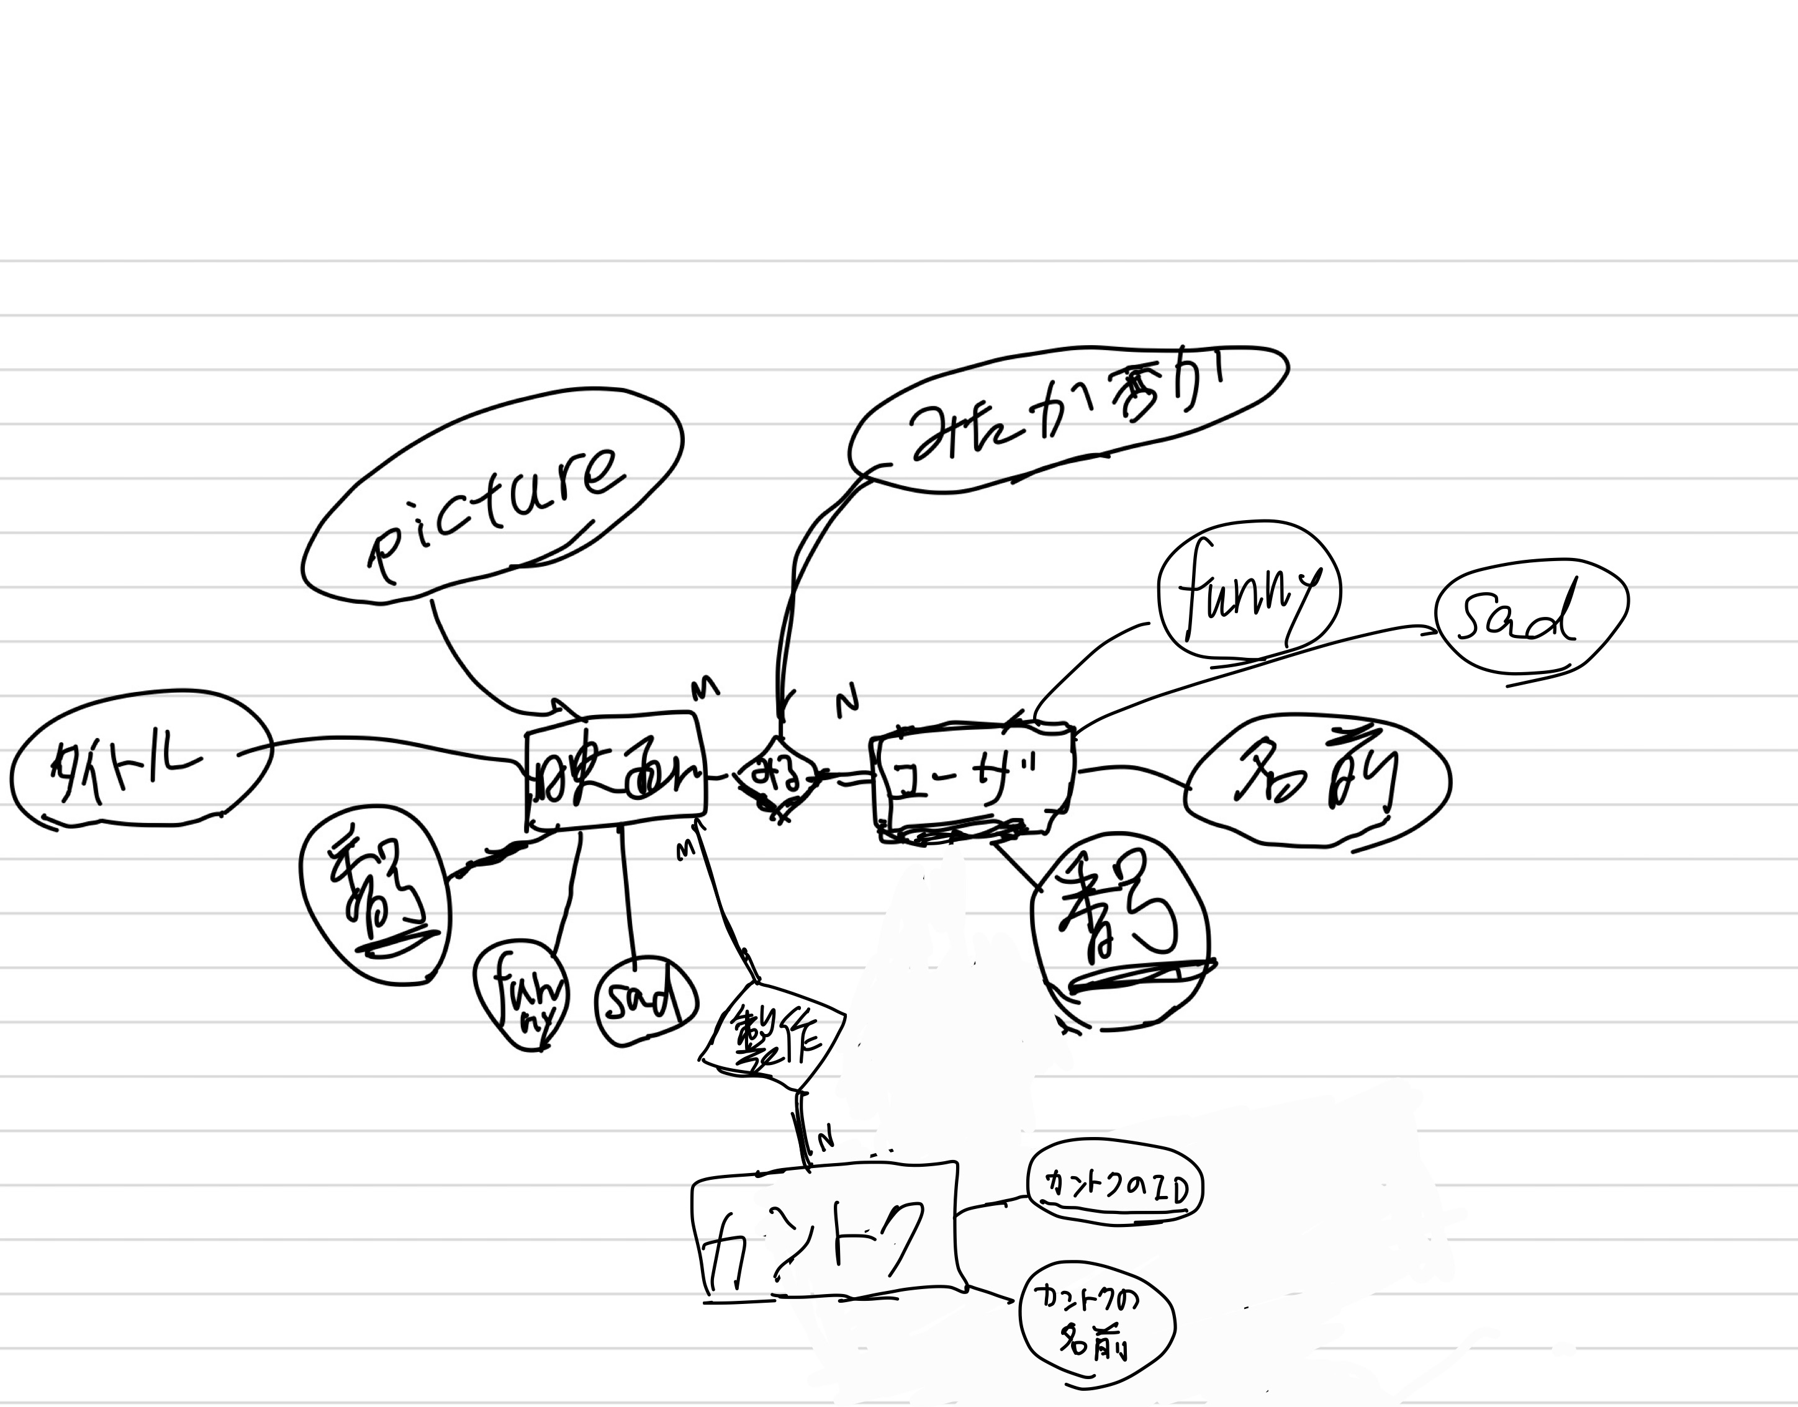
ER図(Entity-Relationship)
N
１

Slide 4
スキーマ設計一覧
映画(映画通し番号、タイトル、funny、sad、イメージ画像、監督ID)
ユーザ（ユーザID、名前、funny、sad）
監督（監督ID、監督の名前）
見る(映画通し番号、ユーザID、見たか否か)
映画：{{映画通し番号}->funny,{映画通し番号}->sad,{映画通し番号}->イメージ画像,{映画通し番号}->監督ID}
ユーザ：{{ユーザID}->名前,{ユーザID}->sad,{ユーザID}->funny}
監督：{{監督ID}->監督の名前}
見る：{{映画通し番号, ユーザID}->見たか否か}

Slide 5
スキーマ正規化１
・映画(映画通し番号、タイトル、funny、sad、イメージ画像、監督ID)
映画：{{映画通し番号}->タイトル,{映画通し番号}->funny,{映画通し番号}->sad,{映画通し番号}->イメージ画像,{映画通し番号}->監督ID}
分解後：
映画タイトル：｛{映画通し番号}->タイトル｝
映画：｛｛映画通し番号｝->funny,{映画通し番号}->sad,{映画通し番号}->イメージ画像、｛映画通し番号｝->監督ID｝
すべての非キー属性がいかなる候補キーにも部分従属せず、第二正規形である。また、すべての非キー属性がいかなる候補キーからも推移従属しないので第三正規形である。

Slide 6
スキーマ正規化２
ユーザ（ユーザID、名前、funny、sad）
ユーザ：{{ユーザID}->名前,{ユーザID}->sad,{ユーザID}->funny}
分解後：
ユーザIDと名前：｛{ユーザID}->名前｝
ユーザ情報：｛{ユーザID}->sad,{ユーザID}->funny｝
すべての非キー属性がいかなる候補キーにも部分従属せず、第二正規形である。また、すべての非キー属性がいかなる候補キーからも推移従属しないので第三正規形である

Slide 7
スキーマ正規化３
監督（監督ID、監督の名前）
監督：{{監督ID}->監督の名前}
すべての非キー属性がいかなる候補キーにも部分従属せず、第二正規形である。また、すべての非キー属性がいかなる候補キーからも推移従属しないので第三正規形である

Slide 8
スキーマ正規化４
見る(映画通し番号、ユーザID、見たか否か)
見る：{{映画通し番号, ユーザID}->見たか否か}
すべての非キー属性がいかなる候補キーにも部分従属せず、第二正規形である。また、すべての非キー属性がいかなる候補キーからも推移従属しないので第三正規形である

Slide 9
テーブル定義１
create table movietitle(
→ id int auto_increment primary key,
-> movie_name varchar(50) not null
-> );

Slide 10
テーブル定義2
create table movieinfo(
→ id int auto_increment primary key,
-> funny int,
-> serious int,
-> sad int,
-> scary int,
-> picture text,
-> director_id int,
-> );

Slide 11
テーブル定義3
create table username(
-> user_id int auto_increment primary key,
-> user_name varchar(20) not null,
-> );

Slide 12
テーブル定義4
create table userinfo(
-> user_id int auto_increment primary key,
-> funny int,
-> sad int,
-> serious int,
-> scary int,
-> )
-> ;

Slide 13
テーブル定義5
> create table director(
-> director_id int auto_increment primary key,
-> director_name varchar(40),
-> )
-> ;

Slide 14
テーブル定義6
> create table look(
-> user_id int,
-> movie_id int,
-> isWatched int not null
→ PRIMARY KEY(user_id,movie_id))
-> ;

Slide 15
機能を実現するselect文１
その人がまだ見てないオススメの映画を提示してくれる機能
入力：ユーザ名（ここでは”Kanamori”が与えられたとする）
出力：映画のタイトル
select movietitle.movie_name
from movietitle, movieinfo, username, userinfo, look
where look.isWatched=0 and movieinfo.sad = userinfo.sad or movieinfo.funny = userinfo.funny and
movietitle.id = movieinfo.id and userinfo.user_id = username.user_id and
username.user_name = “Kanamori”

Slide 16
機能を実現するselect文２
監督の名前を入れるとすべての作品を提示してくれる機能
入力：監督の名前（ここでは”Christopher Nolan”を入力したとする）
出力：映画のタイトル一覧
select movietitle.movie_name
from movietitle, director, movieinfo
Where movieinfo.director_id = director.director_id and director.director_name = “Christopher Nolan” and movieinfo.id = movietitle.id

Slide 17
URL
http://turkey.slis.tsukuba.ac.jp/~s1811433/index.html

